Slide 1
Μαντώ Μαυρογένους
Η φλογερή επαναστάτρια του 1821
Εργασία της Χριστίνας Παππά
ΣΤ2 2^{ο} δημ. Διονύσου ,2020-2021

Slide 2
Τα πρώτα χρόνια της ζωής της
Γεννήθηκε στην Τεργέστη το 1796 και έζησε ως τον Ιούλιο του 1848,όταν πέθανε στην Πάρο.
Ήταν κόρη του εμπόρου και Φιλικού, Νικόλαου Μαυρογένη και της Ζαχαράτης Χατζή Μπάτη , που κατάγονταν από τη Μύκονο.
Εγκαταστάθηκαν στην Τεργέστη και εκεί ο πατέρας της ασχολήθηκε με το εμπόριο. Λίγο καιρό πριν την Επανάσταση, με το θάνατο του πατέρα της το 1818, μετακόμισε με τον Θείο της, τον Παπα-Μαύρο στην Τήνο,ο οποίος ανέλαβε τη μόρφωσή της.
Η Μαντώ γνώριζε γαλλικά και ιταλικά ,γεγονός που τη βοήθησε να γράφει με θερμά λόγια επιστολές για τον αγώνα των Ελλήνων.
Το οικόσημο της οικογένειας Μαυρογένη

Slide 3
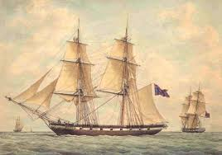
Η δράση στην Επανάσταση
Με την έναρξη της Επανάστασης, η Μαντώ Μαυρογένους από την Τήνο, έσπευσε στη Μύκονο και πρωτοστάτησε στην εξέγερση των κατοίκων του νησιού.
Διέθεσε μεγάλα χρηματικά ποσά για τον εξοπλισμό και την επάνδρωση μυκονιάτικων πλοίων.
Έλαβε μέρος σε επιχειρήσεις εναντίον των Τούρκων στην Κάρυστο, στο Πήλιο και τη Φθιώτιδα (1823).
Στις 11 Οκτωβρίου 1822 ηγήθηκε του αγώνα των κατοίκων της Μυκόνου για την απόκρουση της απόβασης των αλγερινών πειρατών στο νησί και αργότερα των Τούρκων.
Συνέταξε συγκινητική έκκληση προς τις γυναίκες της Γαλλίας, ζητώντας τη συμπαράστασή τους στον πληθυσμό της Ελλάδας

Slide 4
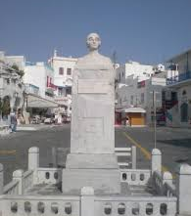
Εξόπλισε και εφοδίασε 150 άνδρες για να εκστρατεύσουν στην Πελοπόννησο και έστειλε δυνάμεις και οικονομική υποστήριξη στη Σάμο, όταν το νησί απειλήθηκε από τους Τούρκους.
Έστειλε ένα άλλο σώμα πενήντα ανδρών στην Πελοπόννησο, οι οποίοι συμμετείχαν στην άλωση της Τριπολιτσάς
Ξόδεψε χρήματα για την ανακούφιση των στρατιωτών και των οικογενειών τους, αλλά και για την προετοιμασία μιας εκστρατείας προς τη Βόρεια Ελλάδα με την υποστήριξη πολλών φιλελλήνων.
Χρηματοδότησε την αποστολή πλοίων για να αποφευχθεί η καταστροφή της Χίου, έστειλε άντρες της στα Δερβενάκια
Όταν ο οθωμανικός στόλος εμφανίστηκε στις Κυκλάδες, επέστρεψε στην Τήνο και πούλησε τα κοσμήματά της για τη χρηματοδότηση του εφοδιασμού και εξοπλισμού των 200 ανδρών που πολεμούσαν τον εχθρό και περιέθαλψε δύο χιλιάδες ανθρώπους που είχαν επιβιώσει από την πρώτη πολιορκία του Μεσολογγίου.
Η προτομή της στη Μύκονο

Slide 5
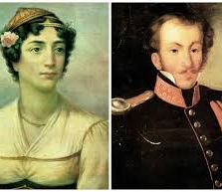
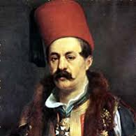
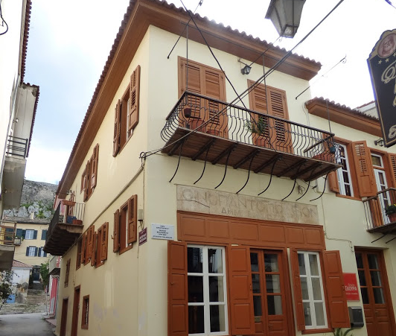
Μετακόμισε στο Ναύπλιο το 1823, για να βρίσκεται στον πυρήνα του αγώνα, αψηφώντας την οικογένειά της η οποία την περιφρονούσε λόγω των επιλογών της. Την εποχή εκείνη η Μαντώ γνώρισε τον Δημήτριο Υψηλάντη με τον οποίον και αρραβωνιάστηκε.
Το Μάιο του 1823 καίγεται το σπίτι της και χάνει την περιουσία της. Πηγαίνει στην Τριπολιτσά για να είναι μαζί με τον Υψηλάντη.
Στη σχέση της Μαντούς με τον Υψηλάντη ,ήταν αντίθετοι ισχυροί πολιτικοί της εποχής, με επικεφαλή τον Ιωάννη Κωλέττη ,που προσπάθησε να διαλύσει τον αρραβώνα.
Η Μαντώ επέστρεψε στο Ναύπλιο , όπου έζησε φτωχικά και εξαθλιωμένα, ενώ δεν έλαβε καν τιμητική σύνταξη.
Μετά το θάνατο του Υψηλάντη ,εξορίστηκε από το Ναύπλιο στη Μύκονο, όπου ασχολήθηκε με τη συγγραφή των απομνημονευμάτων της.

Slide 6
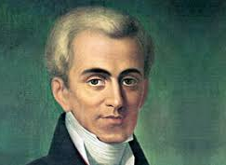
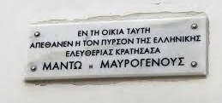
Τα ύστερα χρόνια
Ο πρώτος κυβερνήτης του νεοσύστατου ελληνικού κράτους αναγνώρισε τα ανδραγαθήματα και τις θυσίες της προς το έθνος και τις απένειμε τον τιμητικό βαθμό του αντιστρατήγου και μικρή σύνταξη. Παράλληλα, τις ανέθεσε την εποπτεία του Ορφανοτροφείου του Ναυπλίου.
Μετά τη δολοφονία του Καποδίστρια (1831) τα προβλήματα επιβίωσης οξύνθηκαν για την ηρωίδα, ενώ επιδεινώθηκαν και οι σχέσεις με την οικογένειά της που την κατηγόρησε ότι κατασπατάλησε τη μεγάλη οικογενειακή περιουσία.
Εγκαθίσταται στη Πάρο, όπου υπήρχαν συγγενείς της, αλλά για κακή της τύχη θα προσβληθεί από τυφοειδή πυρετό. Ένα πρωινό του Ιουλίου του 1848 η ηρωίδα θα κλείσει για πάντα τα μάτια της, σε ηλικία 44 ετών, σχεδόν λησμονημένη απ’ όλους.

Slide 7
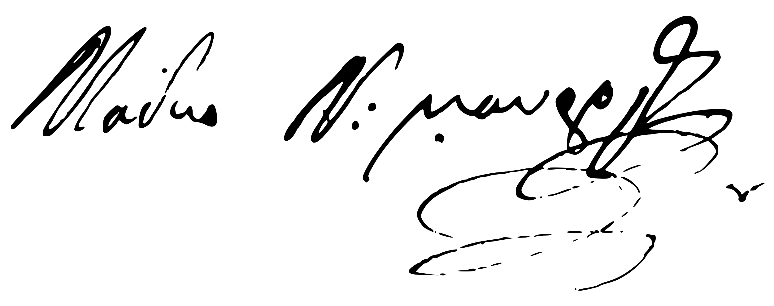
Κλείνοντας, η Μαντώ Μαυρογένους έχει πει…..
‘’Δεν έχει σημασία τι θα απογίνω εγώ , αρκεί να ελευθερωθεί η πατρίδα μου . Αφού δώσω όλα όσα μπορώ να διαθέσω για τον ιερό σκοπό της ελευθερίας , θα πάω στο στρατόπεδο των Ελλήνων για να πεθάνω αν χρειαστεί γι’αυτήν…’’

Slide 8
Πηγές
https://el.wikipedia.org/
https://slideplayer.gr/
https://www.sansimera.gr/
https://smy.army.gr/
https://www.culturenow.gr/
Σας ευχαριστώ για την προσοχή σας!
Χριστίνα Παππά

